Slide 1
网络数据包分析工具软件的设计与开发
Design and Development of Network Packet Analysis Tool Software
答辩学生：1uvu
指导老师：xxx
答辩时间：xxxx.06

Slide 2
目录/CONTENTS
1
课题综述
2
需求分析
3
系统设计
4
5
6
系统实现
成果展示
课题总结

Slide 3
PART ONE
课题综述

Slide 4
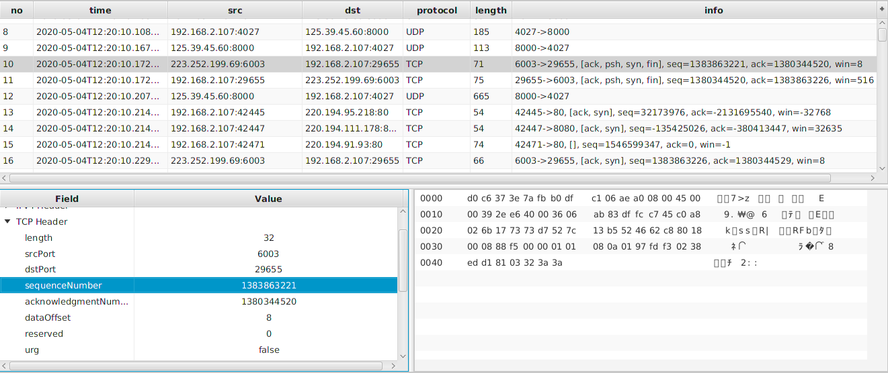
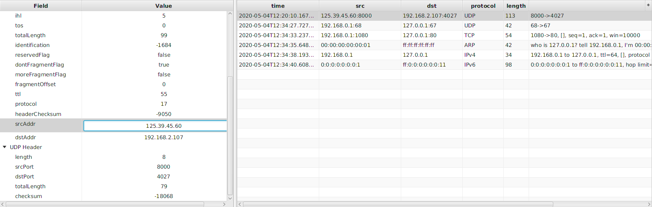
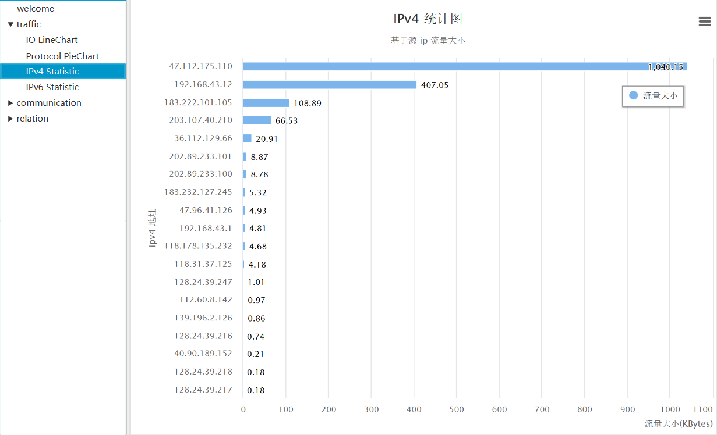
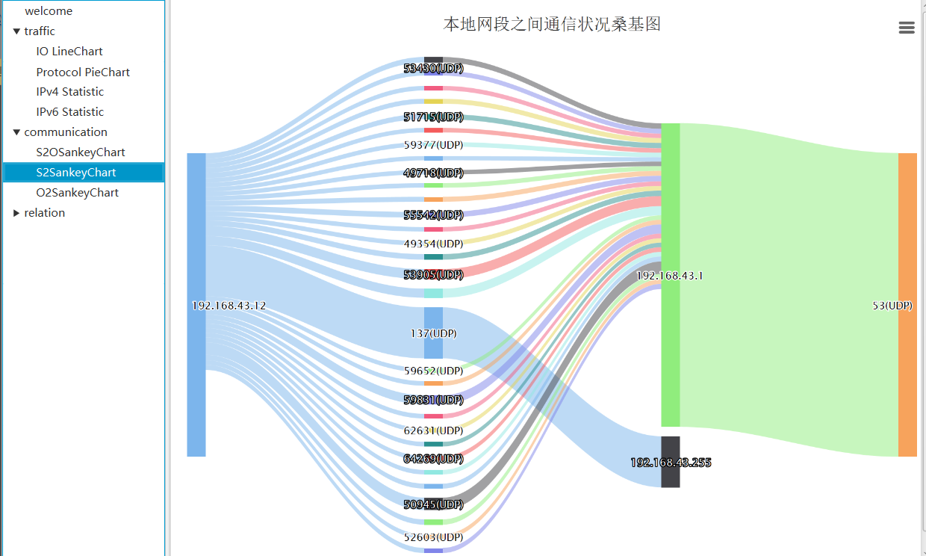
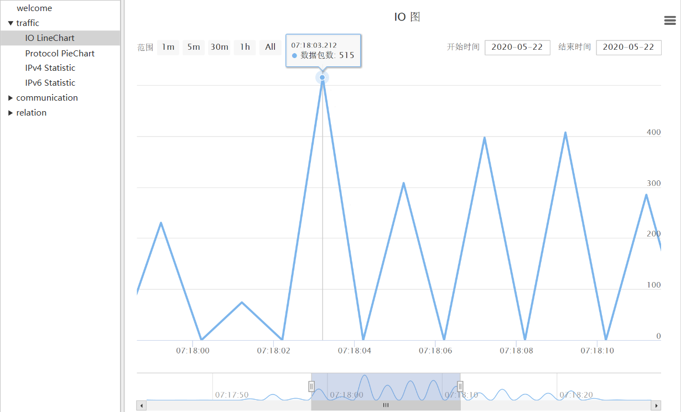
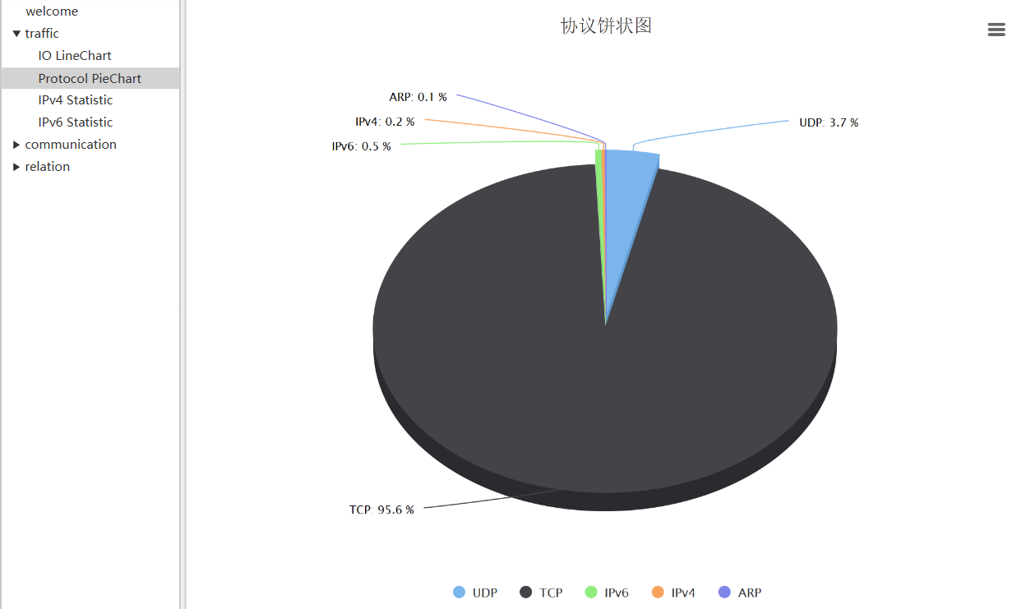
课题摘要
Abstract of Topic
主题
本课题对网络数据包捕获与分析相关技术进行了深入的研究，基于 Libpcap 及 Npcap 数据包库，按照软件工程标准流程，使用 Java 高级编程语言，完成了网络数据包分析工具的设计与开发。
成果

Slide 5
研究现状
Research Status
网络数据包分析工具由来已久，被设计用于各种场景，而且种类繁多。
流行网络数据包工具对比
序号 | 名称 | 协议通用性 | 工作网络环境 | 使用方式 | 许可证类型 | 工作及开发平台 | 备注
1 | Capsa | 通用 | 有线、无线 | GUI | 商业、免费 | 软件 | 免费版本功能有限制
2 | Fiddler | HTTP(S) | 有线、无线 | GUI | 商业、免费 | 软件 | 可拦截 HTTP(S) 流量
3 | Aircrack-ng | 通用 | 无线 | CMD | 开源 | 软件 | 无线网络攻击套件
4 | FTS4BT | 通用 | 蓝牙 | GUI | 免费 | 软件 | 无线蓝牙设备嗅探
5 | Bus Hound | 通用 | USB | GUI | 商业 | 软件 | USB 设备流量嗅探
6 | Ettercap | 通用 | 有线 | GUI | 开源 | 软件 | 中间人攻击神器
7 | Wireshark | 通用 | 有线、无线、蓝牙、USB | GUI | 开源 | 软件 | 最流行的数据包工具
8 | Tshark | 通用 | 有线、无线、蓝牙、USB | CMD | 开源 | 软件 | Wireshark 命令行版本
9 | Packetlogic | 通用 | 有线、无线 | GUI | 商业 | 硬件 | P2P链路分析硬件设备

Slide 6
研究意义
Research Significance
不足之处
以上工具由于设计理念以及应用场景的不同，存在着以下两方面不足：
工具大部分功能有重叠。
往往缺少一些重要功能。
课题意义
不足
本课题在紧密结合应用场景的基础上，吸收了主流数据包工具的优点，设计并实现了一款功能全面、操作便捷、高度扩展、针对性强、性能高效且可跨平台的开源免费网络数据包分析工具。
意义

Slide 7
PART TWO
需求分析

Slide 8

功能需求
Functional Requirements
数据包捕获
01
要求支持捕获及过滤最底层数据包，且可以转储捕获或过滤的数据包。
数据包发送
02
要求提供导入、构造及编辑数据包，重组、发送和转发数据流等功能。
数据包分析
03
需提供至少三方面的统计分析功能，包括流量分析、通信状况及通联关系，可视化界面应友好美观。

Slide 9
性能需求
Performance Requirements
易用性
可维护性
01
04
工具的各种操作需快捷方便，界面需要友好美观。
要求代码结构清晰，模块设计合理，易于后期维护。
扩展性
可移植性
02
添加新的功能模块及协议支持等可以很方便地实现。
05
工具可以在不同的常用平台上无差别的正常执行。
稳定性
03
工具可以在高负载及长时间运行等极端情况下可以正常执行。

Slide 10
PART THREE
系统设计

Slide 11
架构设计
Architectural Design
界面控制模块
作业控制模块
网卡控制模块
工具模块
使用界面封装所有操作提供给使用者，控制界面逻辑。
作业控制和线程管理，基于底层功能实现各种高层操作，直接与界面的操作绑定。
控制数据包的捕获、读取、发送等操作，实现所有底层功能和接口。
通用工具功能，功能本身具有通用性。

Slide 12
功能流程
Functional Processes

Slide 13
PART FOUR
系统实现

Slide 14
捕获与发送功能
Capture and Send
网卡生命周期
初始化网卡
激活网卡
加载网卡配置
启动网卡作业
完成网卡作业
初始化网卡属性，生成网卡对象
加载配置，生成网卡操作对象
启动捕获、转储、过滤、发送等作业
资源分配
网卡对象操作是捕获与发送功能的基础，为了简化网卡对象的运行逻辑，可将网卡的运行阶段抽象为网卡生命周期。

Slide 15
过滤功能
Filter
利用缓冲区，将过滤器分为底层和用户层过滤器。

Slide 16
解析与分析功能
Parse and Analysis
协议树形图
为了解决数据包协议未知的问题，可采用构造协议树的方法。

Slide 17
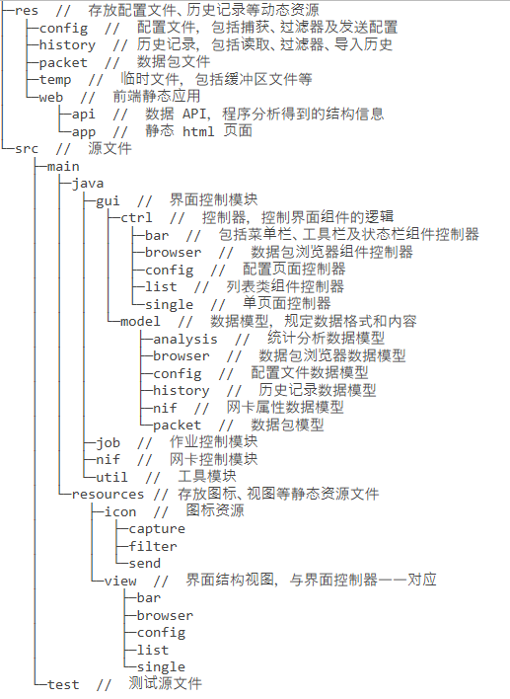
代码实现
Code Implementation
代码结构图
代码结构严格按照架构设计和 MVC 设计模式来组织。
代码量：1w
JAVA：10300 行
HTML：900 行
FXML：450 行

Slide 18
PART FIVE
成果展示

Slide 19
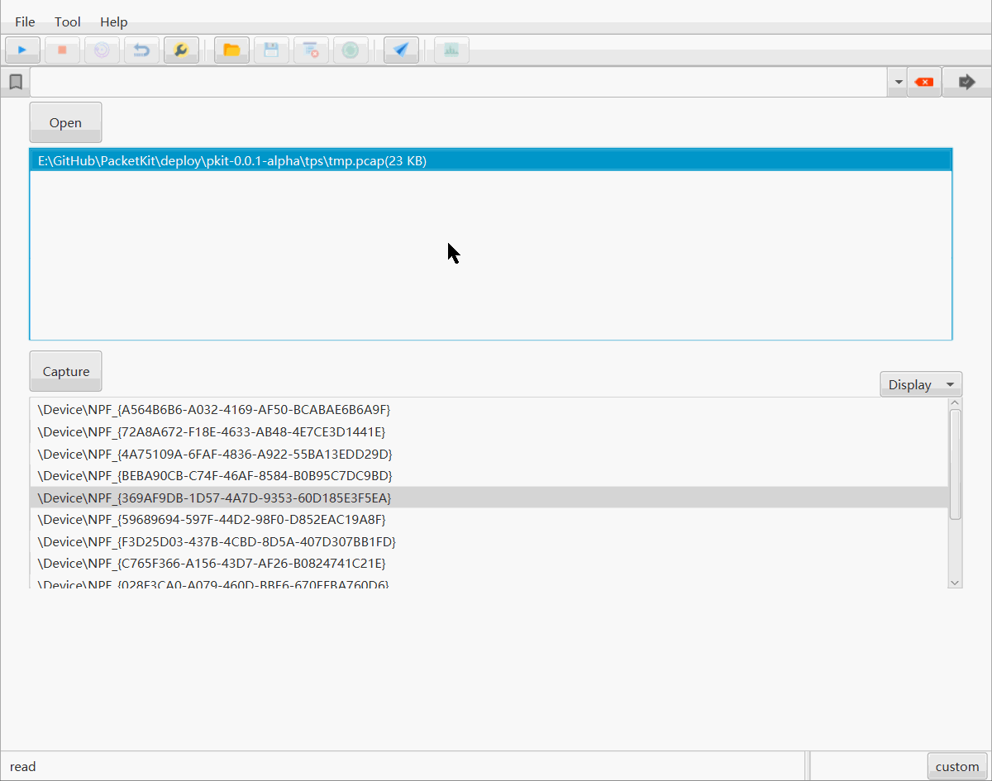
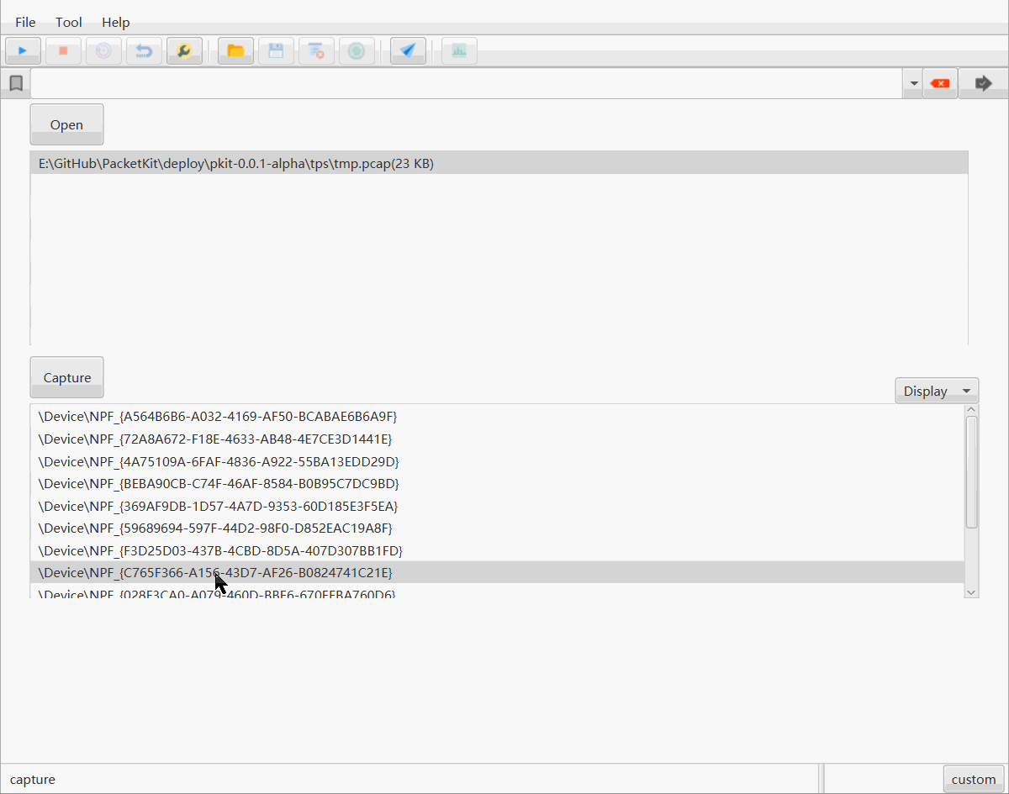
捕获功能展示
Capture Show
离线模式
在线模式

Slide 20
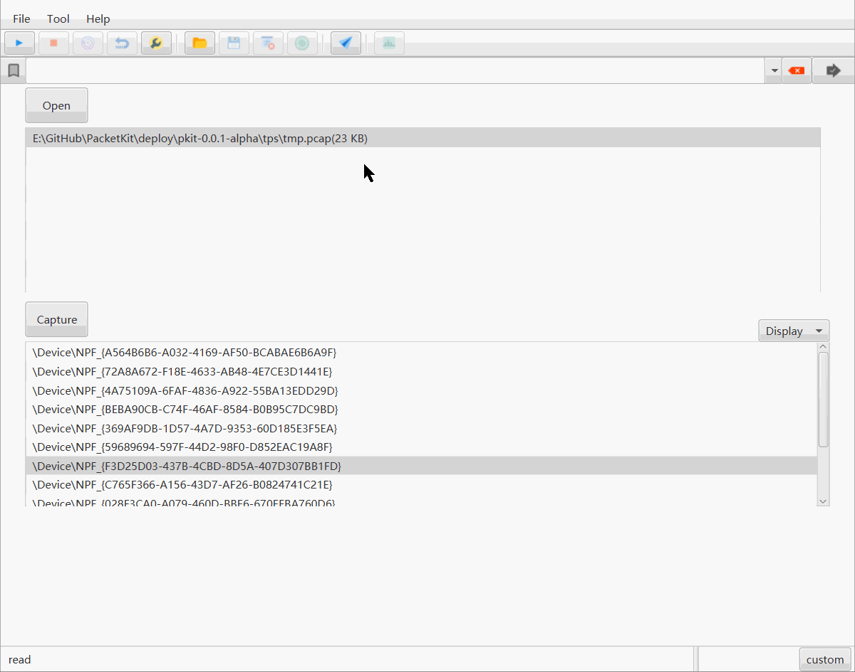
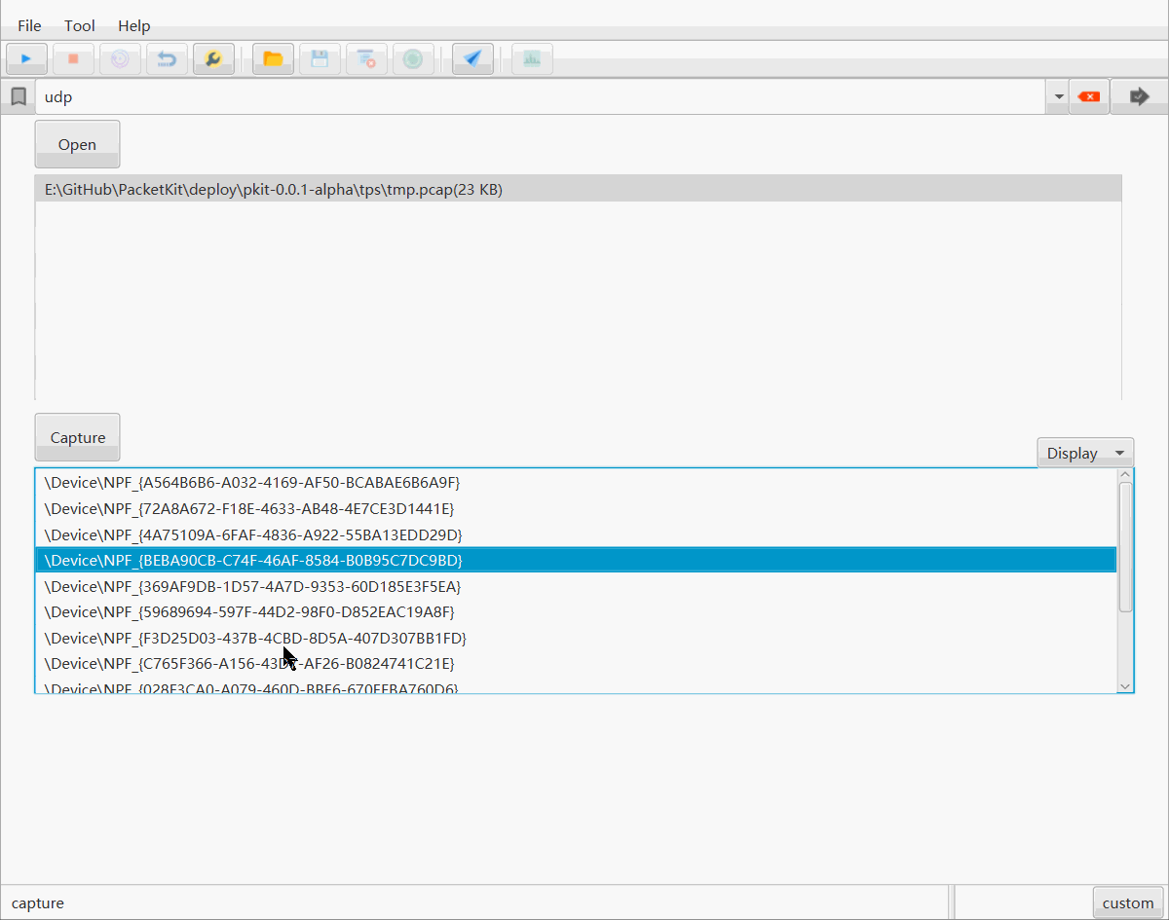
过滤功能展示
Filter Show
离线过滤
实时过滤

Slide 21
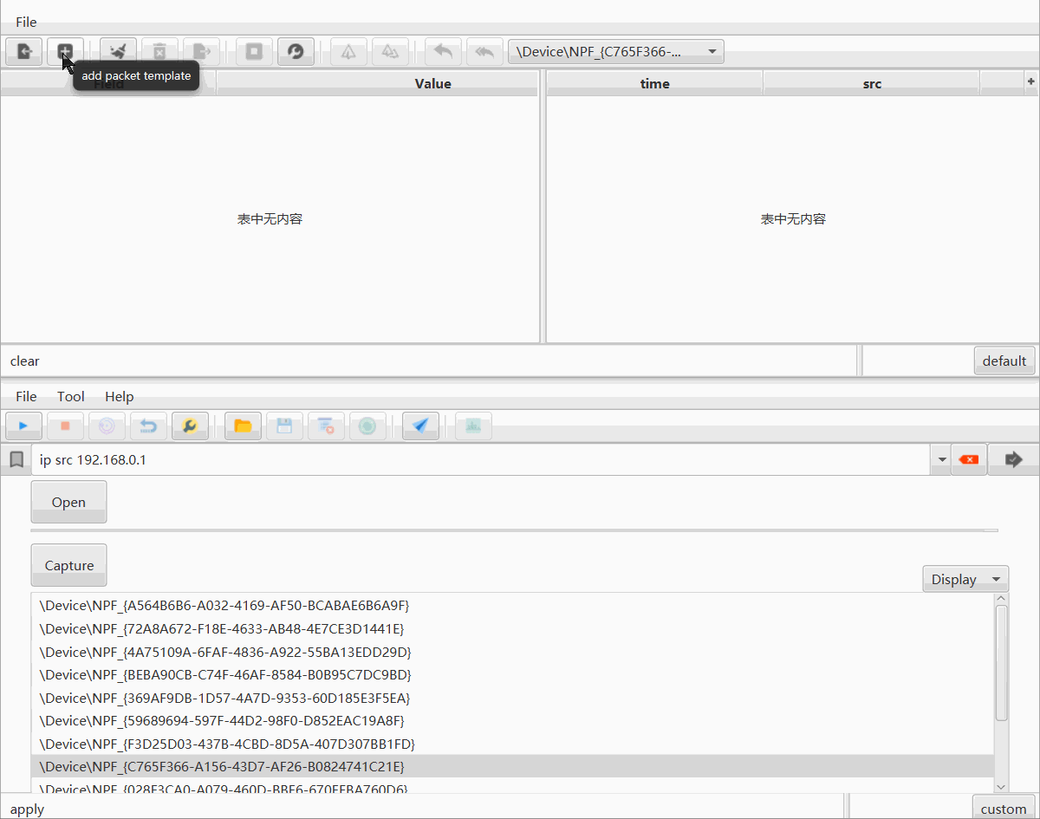
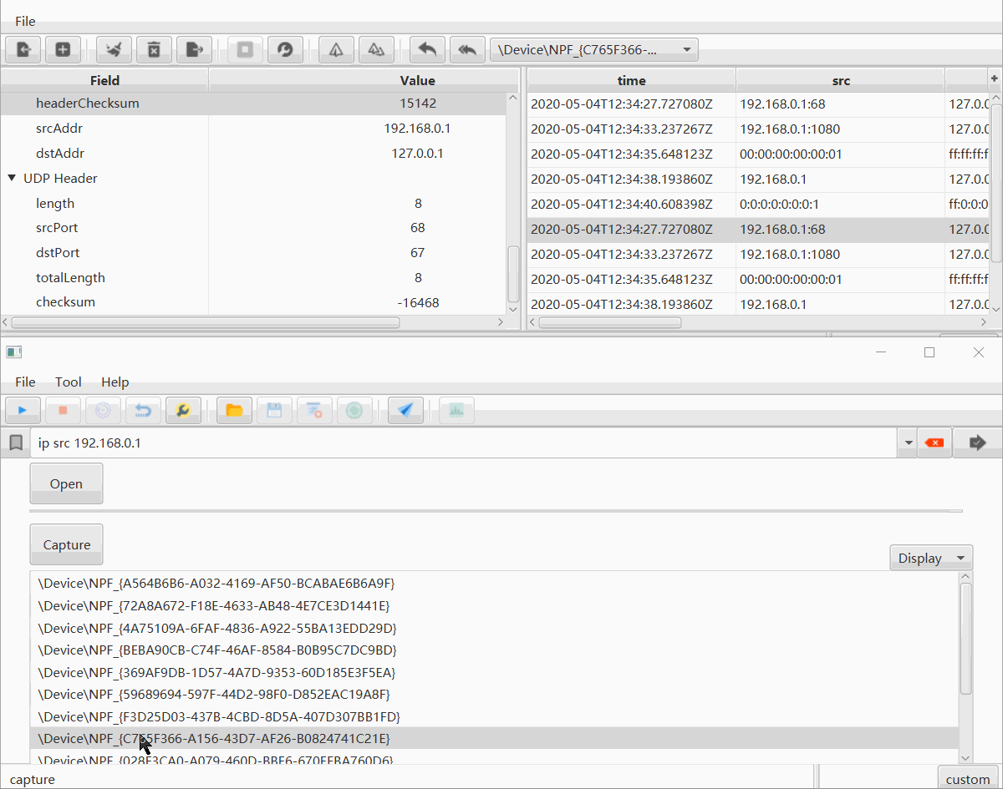
发送功能展示
Send Show
发送单个数据包
发送数据包流

Slide 22
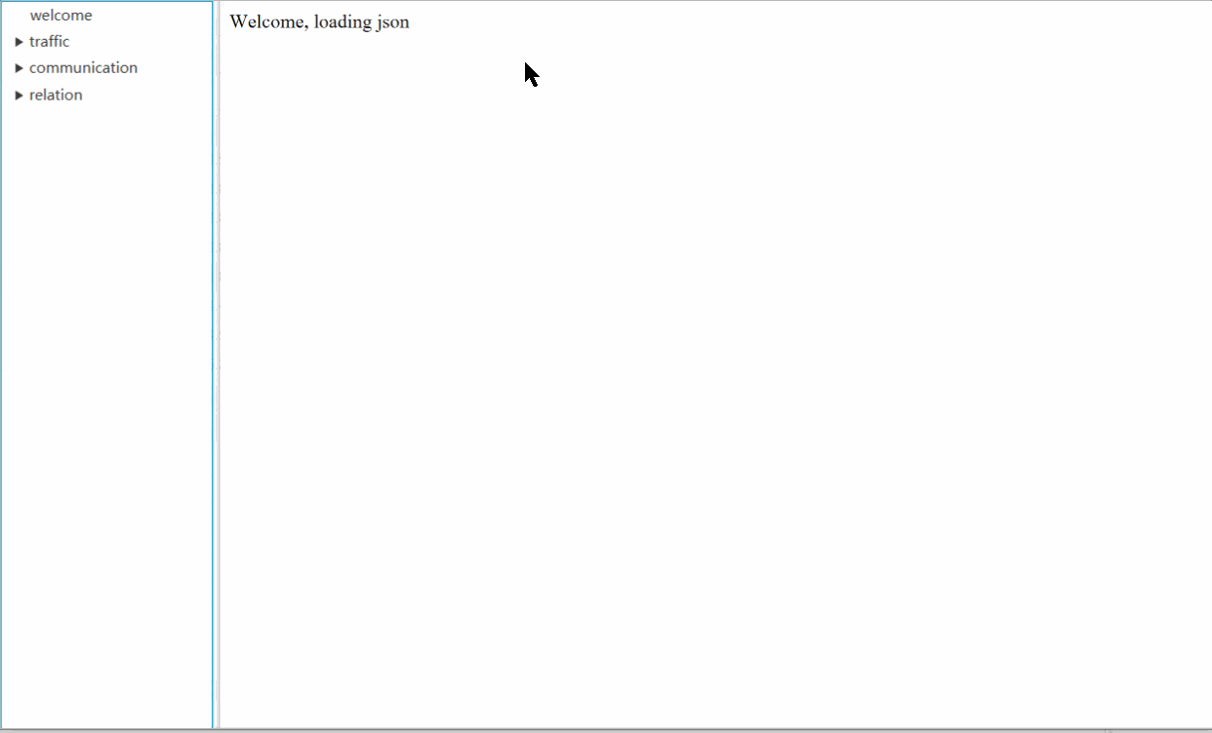
分析功能展示
Analysis Show

Slide 23
PART SIX
课题总结

Slide 24
课题总结
Summary Of Topic
课题工作
本课题通过对网络数据包分析工具这一课题的系统分析和研究，结合相关的专业知识，完成了网络数据包分析工具的设计与开发。
不足之处
由于网络环境、法律法规以及网卡技术的限制，本工具只会捕获本地局域网网段内的所有数据包并进行统计分析，无法在交换网络环境下使用，也不支持跨越路由器进行抓包分析。

Slide 25
请老师批评指正

